Slide 1
Апробация примерной рабочей программы по математике
Форма наблюдения

Slide 2
Основные особенности примерной рабочей программы

Slide 3
Математика 5-6 классы
Согласно базисному учебному плану, в 5-6 классе изучается интегрированный предмет «Математика», который включает арифметический материал, наглядную геометрию и пропедевтические сведения из алгебры, элементы логики и начала описательной статистики. На изучение математики в 5-6 классе базисный учебный план отводит не менее 5 учебных часов в неделю в течении каждого года обучения.
Всего не менее 340 учебных часов.

Slide 4
Фрагмент/раздел Примерной рабочей программы для … класса, по которому заполняется форма наблюдения (дневник)
Распределение тем в фрагменте/разделе Примерной рабочей программы (порядок, различия в содержании)
Укажите способы действий, предпринимаемые Вами при расхождении в основном содержании данного фрагмента/раздела в Вашей рабочей программе и в Примерной рабочей программе. Например, при несовпадении порядка изучения тем в УМК с порядком тем в Примерной рабочей программе Вы изменяете порядок изучения тем, представленный в УМК, прибегаете к использованию дополнительных источников (не УМК) для изучения этой темы и т.п
Все ли из видов деятельности обучающихся, указанных в Тематическом планировании, Вам удалось использовать в процессе изучения данного фрагмента/раздела Примерной рабочей программы?
Удовлетворены ли Вы результатами обучения по данному фрагменту/разделу Примерной рабочей программы?
Как бы вы оценили удовлетворенность и заинтересованность обучающихся при изучении данного фрагмента/раздела Примерной рабочей программы?
Изменилась ли мотивация обучающихся при изучении данного фрагмента/раздела Примерной рабочей программы?
Общая оценка данного фрагмента/раздела Примерной рабочей программы (положительные моменты, проблемы)
https://edsoo.ru/Analiticheskij_otchet_Rezultati_aprobacii_Primernih_rabochih_programm_v_uchebnom_processe_.htm
https://edsoo.ru/Analiticheskij_otchet_Rezultati_ekspertnoj_ocenki_Primernih_rabochih_programm_i_Tipovogo_komplekta_metodicheskih_dokumentov_.htm

Slide 5
Примерная рабочая программа | Содержание учебника УМК Мерзляк | Соответствие программе
Натуральные числа. Действия с натуральными числами Наглядная геометрия | Глава 1. Натуральные числа Глава 2. Сложение и вычитание натуральных чисел Глава 3. Умножение и деление натуральных чисел | Отсутствуют следующие элементы содержания: Делители и кратные числа, разложение числа на множители. Простые и составные числа. Признаки делимости на 2, 5, 10, 3, 9. Окружность и круг.
Обыкновенные дроби | Глава 4. Обыкновенные дроби | Отсутствуют следующие элементы содержания: Основное свойство дроби. Сокращение дробей. Сложение и вычитание дробей с разными знаменателями. Умножение и деление обыкновенных дробей; взаимно-обратные дроби. Основные задачи на дроби
Десятичные дроби | Глава 5. Десятичные дроби | Материал учебника соответствует элементам содержания Примерной рабочей программы

Slide 6
При сравнении УМК Мерзляк и УМК Виленкин с Примерной рабочей программой можно отметить следующее:
Различный порядок тем;
Отличия в количестве часов, отведенных на изучение некоторых тем;
Большое внимание в примерной рабочей программе уделяется изучению геометрии.
В РП по УМК Н.Я. Виленкина достаточно уделяется времени действиям с натуральными числами, обыкновенными и десятичными дробями. Но не хватает материала для изучения геометрии. Отсутствует раздел «Наглядная геометрия. Линии на плоскости», «Тела и фигуры в пространстве».
В УМК Мерзляк геометрический материал присутствует, но не в полном объеме.
В апробируемую программу 5 класса перенесён материал, который изучается в УМК Виленкина и УМК Мерзляк в 6 классе. Это темы: Делители и кратные числа, разложение числа на множители. Простые и составные числа. Признаки делимости на 2, 5, 10, 3, 9.
Основное свойство дроби. Умножение и деление обыкновенных дробей; взаимно обратные дроби. Нахождение части целого и целого по его части. Решение различных задач на дроби.

Slide 7
https://pdf.11klasov.net – сайт учебников и пособий в pdf
Рабочая программа по математике 5 класс по новым фгос 2022-2023 Мерзляк | ЕГЭ ОГЭ СТАТГРАД ВПР 100 баллов (100ballnik.com)
Математика. Наглядная геометрия. 5-6 классы - Шарыгин И.Ф., Ерганжиева Л.Н. (11klasov.net)
Математика. 5 класс (Т. Г. Ходот, А. Ю. Ходот, О. А. Бережная) – метод. рекомендации (prosv.ru)
Наглядная геометрия - Смирнов В.А. и др. (11klasov.net)

Slide 8
Электронные (цифровые) образовательные ресурсы
РЭШ https://resh.edu.ru/subject/lesson/7232/start/
Якласс https://www.yaklass.ru/
Учи.ру https://uchi.ru/
Единая коллекция цифровых образовательных ресурсов http://school-collection.edu.ru/
http://skiv.instrao.ru/ - банк заданий по функциональной грамотности ( http://skiv.instrao.ru/bank-zadaniy/matematicheskaya-gramotnost/ , http://skiv.instrao.ru/bank-zadaniy/finansovaya-gramotnost/ )
Генератор заданий и примеров по математике http://www.mateshanov.ru/generator.php
Группы в вк: «К урокам математики готовы!» https://vk.com/m_worksheets
IT Учительская #vrn https://vk.com/ikt_vrn

Slide 9
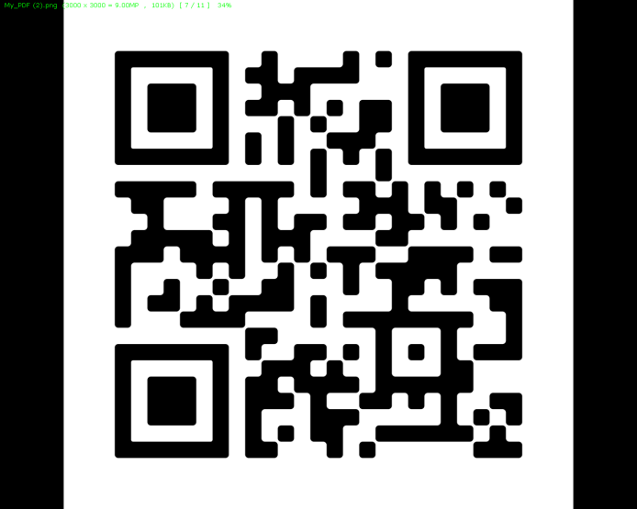
Сайты для создания интерактивных заданий
https://ru.qr-code-generator.com/ - программа для генерирования QR – кодов

Slide 10
Сервис для проведения тестирования https://4exam.ru/
Создание интерактивного урока из презентации https://www.ispring.ru/ispring-free
Академия цифрового учителя https://www.youtube.com/channel/UCE3Bpug14loJ5u56755JrGQ/videos?view=0&sort=dd&shelf_id=0

Slide 11
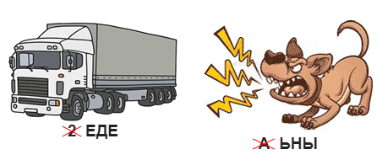
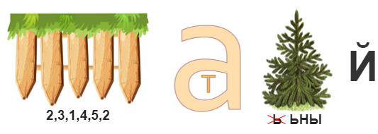
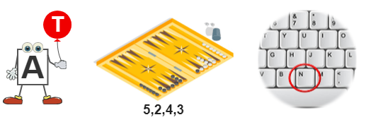
https://wordmint.com/ - создание кроссвордов и головоломок
http://kvestodel.ru/generator-rebusov - генератор ребусов

Slide 12
Спасибо за внимание.

